Slide 1
Lab4-1 知情权审计汇报
Android 隐私检测系统 · 证据驱动规则引擎
9 App · exp_stage3_20260525_lab4_1 · 我的刀盾队

Slide 2
汇报范围
本次仅汇报 Lab4-1（知情权），不展开 Lab4-2/3。
核心问题：隐私政策声明的 PII 类型，是否与多源技术证据一致。
样本：Keep、小红书、支付宝、LOFTER、智联招聘、世纪佳缘、好大夫、东方财富、小荷健康。
批量结果：9/9 成功，合计 consistent=90、high_risk=41、not_observed=6。

Slide 3
系统如何支撑 Lab4-1
policy_parser：从政策文本抽取 declared_pii[]
Stage2 静态 + Stage3 动态 + oldsrc + KB → evidence_loader 合并 observed_pii[]
compare_engine：输出 consistent / inconsistent_high_risk / declared_not_observed
每条 verdict 带 sources / provenance，可答辩溯源

Slide 4
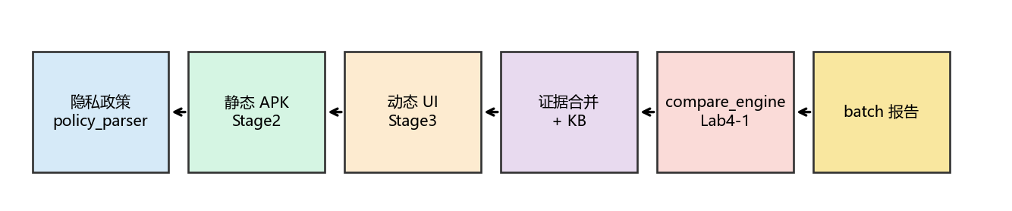
Lab4-1 数据流

Slide 5
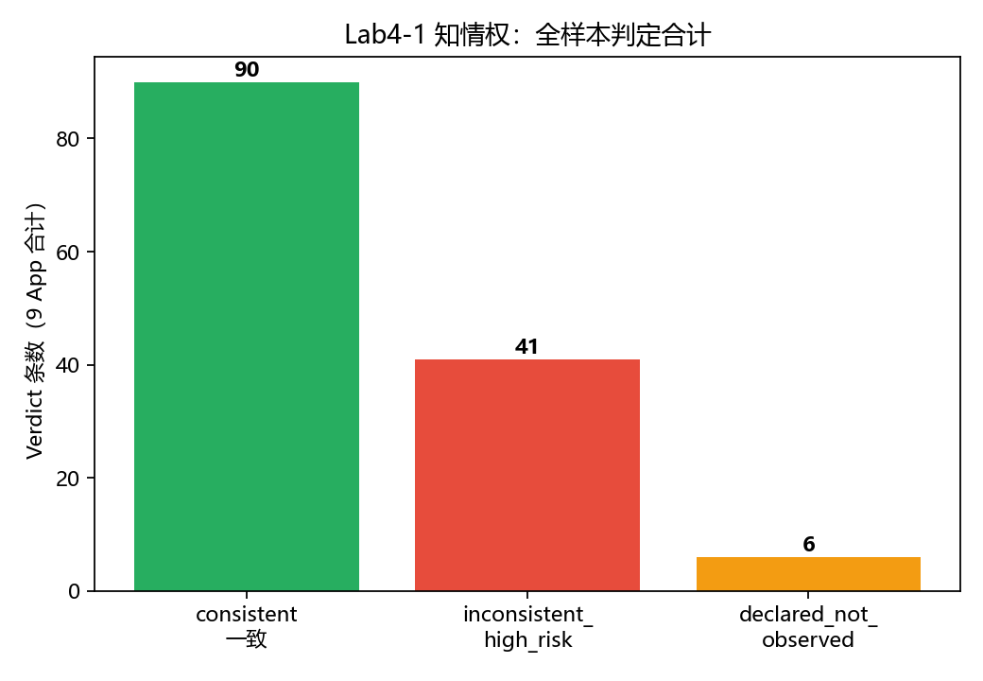
全样本判定合计
主结论：41 条高风险不一致 = 观测到但政策未充分声明

Slide 6
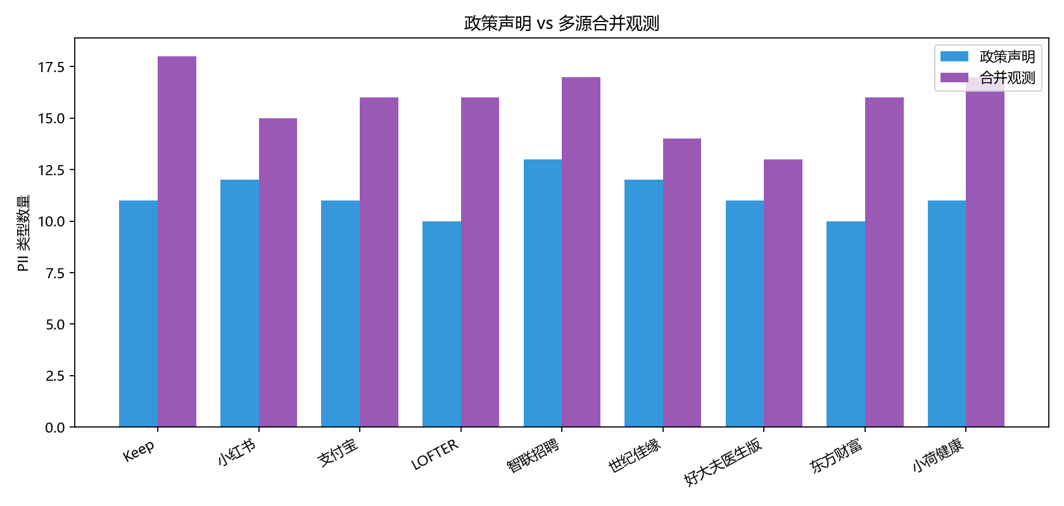
政策声明 vs 合并观测
观测集常大于声明集（含 static、oldsrc、KB）

Slide 7
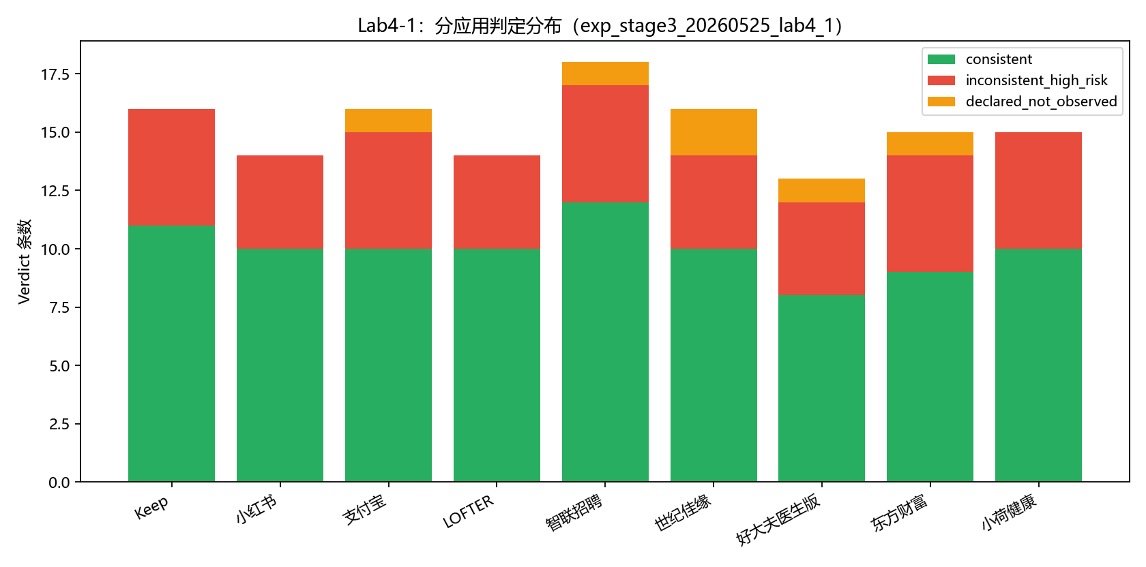
分应用 Verdict 分布

Slide 8
分 App 摘要
Keep: 声明11 / 观测18 — 一致11 高风险5 未观测0
小红书: 声明12 / 观测15 — 一致10 高风险4 未观测0
支付宝: 声明11 / 观测16 — 一致10 高风险5 未观测1
LOFTER: 声明10 / 观测16 — 一致10 高风险4 未观测0
智联招聘: 声明13 / 观测17 — 一致12 高风险5 未观测1
世纪佳缘: 声明12 / 观测14 — 一致10 高风险4 未观测2
好大夫医生版: 声明11 / 观测13 — 一致8 高风险4 未观测1
东方财富: 声明10 / 观测16 — 一致9 高风险5 未观测1
小荷健康: 声明11 / 观测17 — 一致10 高风险5 未观测0

Slide 9
证据说明（答辩必讲）
observed_pii 来自多源合并，不单等于本次 Frida 实测。
本批 dynamic_evidence 中 frida_runtime_events 多为 0。
inconsistent_high_risk 需结合 sources 分项解释（static / kb / oldsrc）。
详细报告：src/output/result/result_20260525.md

Slide 10
典型案例话术
现象：observed_count > declared_count
解读：技术侧或 KB 有信号，政策未写全 → inconsistent_high_risk
演示：打开 output/lab4_1/<App>_lab4_1_report.json 展示一条 sources

Slide 11
总结
完成 9 App 可解释知情权批量审计（规则引擎 + 证据溯源）。
发现：多款 App 存在「声明不足」类高风险信号。
后续（不在本次汇报）：加强 Frida 运行时、扩展 Lab4-2/3。

Slide 12
感谢聆听
Q & A

